Slide 1

Algoritmo & Fluxograma
Prof. Ms. Ricardo Alexandre Bontempo

Slide 2
O que é um Algoritmo?
Você sabe o que é um Algoritmo? Um Algoritmo é...
É uma linguagem intermediária entre a linguagem humana e as linguagens de programação;
É utilizado para representar a solução de um problema;
Descrevem instruções a serem executadas pelos computadores.
É a especificação de uma sequência ordenada de instruções, finitas e não-ambíguas, que deve ser seguida para a solução de um determinado problema, garantindo a sua repetibilidade.

Slide 3
Algoritmos no dia a dia
Aplicamos o conceito de algoritmo diariamente sempre que estabelecemos um planejamento mental para realizar uma determinada tarefa, considerando que deveremos executar um conjunto de passos até atingir o objetivo desejado.
o Um dos vários exemplos do uso de algoritmos no nosso dia a dia são as receitas culinárias, pois estas possuem um conjunto de passos que devem ser seguidos para obter o resultado esperado.
Exemplos de algoritmos no dia a dia:
Receitas culinárias;
Manuais de instrução;
Roteiros realização de tarefas específicas.

Slide 4
Receita de Brigadeiro
1. Separar os ingredientes:
1 lata de leite condensado
1 colher de sopa de manteiga
4 colheres de sopa de chocolate em pó
Colocar todos os ingredientes em uma panela;
Misturar os ingredientes;
Cozinhar a mistura em fogo médio até começar a soltar do fundo da panela.
Desligar o fogo;
Colocar o brigadeiro em refratário de vidro;
Esperar o brigadeiro esfriar;
Enrolar o brigadeiro em formato esférico;
Passar o brigadeiro enrolado no granulado;
Colocar o brigadeiro na forminha de papel.

Slide 5
Para que serve um algoritmo?
O algoritmo é uma sequência de passos lógicos e finitos que permite solucionar problemas;
O objetivo de aprender a criar algoritmos é que este é a base de conhecimentos para as linguagens de programação;
Em geral, existem muitas maneiras de resolver o mesmo problema. Ou seja, podem ser criados vários algoritmos diferentes para resolver o mesmo problema;
Assim, ao criarmos um algoritmo, indicamos uma dentre várias possíveis sequências de passos para solucionar o problema.

Slide 6
Algoritmo computacional
Para que um computador possa desempenhar uma tarefa é necessário que esta seja detalhada, passo a passo, em uma linguagem compreensível pela máquina, por meio de um... Programa.
Um programa de computador é um algoritmo escrito em um formato
compreensível pelo computador.
Na elaboração de um algoritmo devem ser especificadas ações claras e precisas que resultem na solução do problema proposto;
A lógica está na correta sequência de passos que deve ser seguida para alcançar um objetivo específico;
O grau de detalhe do algoritmo dependerá da situação em que o programador se encontra.

Slide 7
Propriedades essenciais
Completo | Todas as ações precisam ser descritas e devem ser únicas.
Sem redundância | Um conjunto de instruções só pode ter uma única forma de ser interpretada.
Determinístico | Se as instruções forem executadas, o resultado esperado será sempre atingido.
Finito | As instruções precisam terminar após um número limitado de passos.

Slide 8
Fluxograma
É uma representação gráfica em que formas geométricas diferentes implicam ações (instruções, comandos) distintos;
É mais precisa que a Descrição Narrativa, porém não se preocupa com detalhes de implementação do programa, como o tipo das variáveis utilizadas.

Slide 9
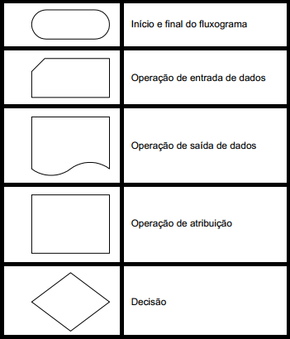
Fluxograma
O fluxograma utiliza símbolos específicos para a representação gráfica dos algoritmos;
Os símbolos sofrem algumas variações de acordo com o autor ou ferramenta em uso.

Slide 10
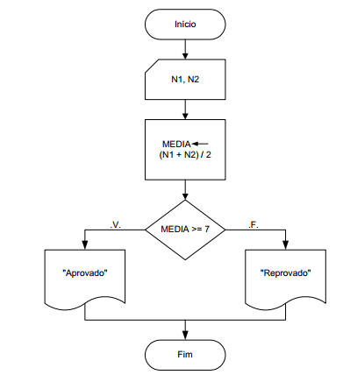
Fluxograma
Exemplo:
Cálculo da média de um aluno:
Obter as suas 2 notas de provas;
Calcular a média aritmética;
Se a média for maior ou igual a 7, o aluno foi aprovado;
Senão o aluno foi reprovado.

Slide 11
Fluxograma
Aspecto positivo | Aspecto negativo
Não é necessário aprender novos conceitos, pois a língua natural já é bem conhecida. | A língua natural dá oportunidade para várias interpretações e ambiguidades, dificultando a transcrição desse algoritmo para programa.

Slide 12

Muito Obrigado Prof. Ms. Ricardo Alexandre Bontempo

